Slide 2
Маршруты детей
Школьная программа
Кружок с 4-5 класса
Олимпиады, турниры, игры, конкурсы
Профильные смены («Взлёт» + «Сириус»), региональное сопровождение
Летние школы

Slide 11
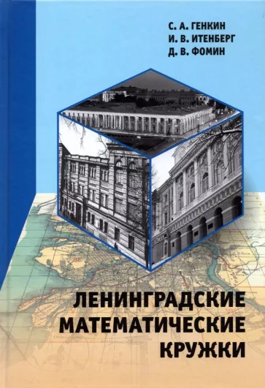
Где брать материалы?

Slide 12
Где брать материалы?

Slide 13
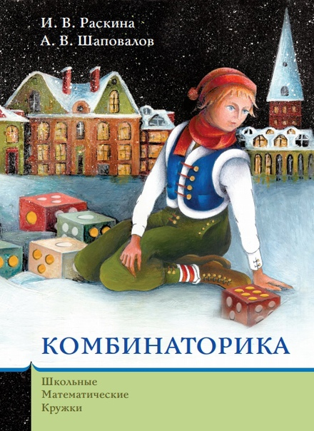
Где брать материалы?

Slide 14
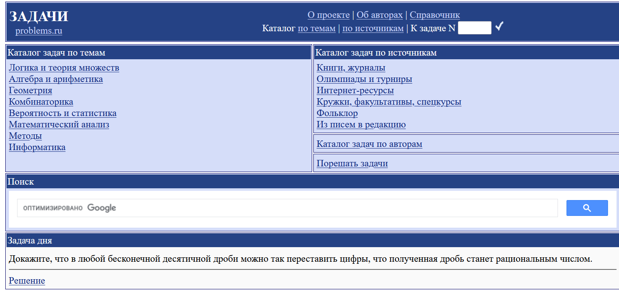
Где брать материалы?
Problems.ru

Slide 15
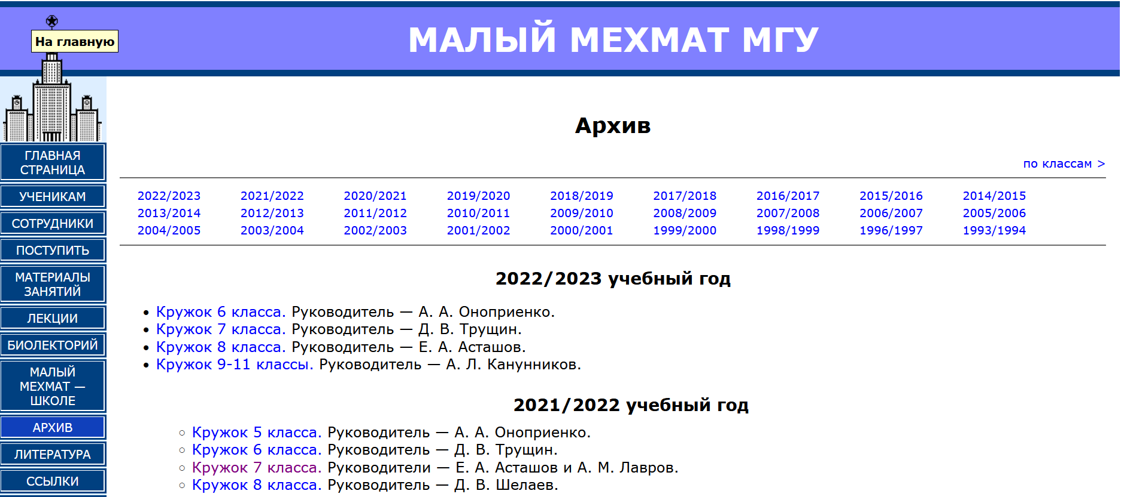
Где брать материалы?
Малый мехмат МГУ

Slide 16
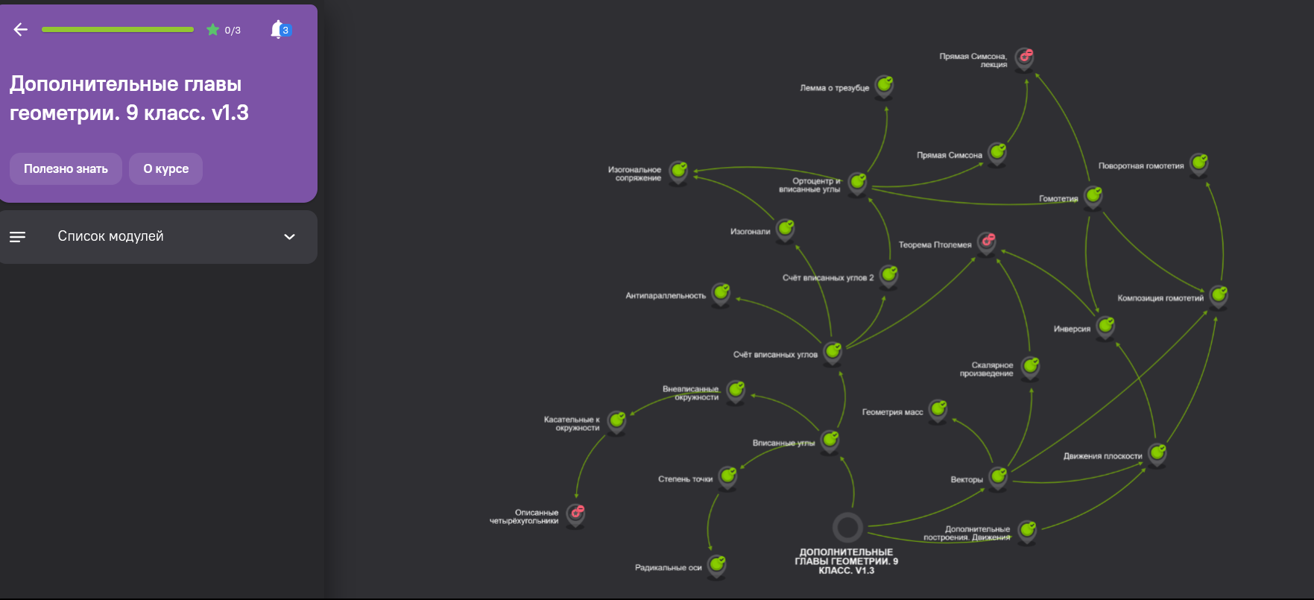
Где брать материалы?
Сириус.Курсы

Slide 17
Что это дает?
1. Мотивация детей повышается
2. Здоровое соперничество
3. Появляется запрос на темы + адекватное понимание дефицитов
4. Вдохновение приходит от ежедневной работы
5. Обучение должно быть эмоциональным

Slide 18
Проблемы
1. Умные дети нужны всем
2. Родителям хочется больше
3. Перегруз от высоких требований по другим предметам
4. Отток в высокорейтинговые школы
5. Отсутствие единомышленников
6. Профессиональное выгорание

